Slide 1

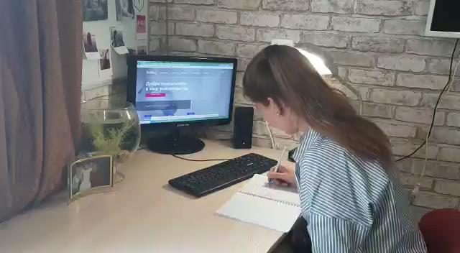
«Лучшие практики» в режиме дистанционного обучения по Воспитательной Работе в МБОУ Алексеевской СШ

Slide 2
Воспитательная работа в период дистанционного обучения
В период дистанционного обучения на нашем сайте можно получить не только учебную информацию, но и информацию для развития кругозора, формирования навыков социокультурного общения учащихся.
В период дистанционного обучения можно посетить в режиме online многие всемирно известные галереи и музеи.
Посредством активных ссылок можно принять участие в конкурсах, фестивалях, используя дистанционный формат.
Желаем вам здоровья и удачи!

Slide 3
КУЛЬТУРНОЕ ПРОСВЕЩЕНИЕ
Из соображения безопасности многие культурно-массовые мероприятия отменяются. Но вместе с тем появляется возможность посещать многие музеи, выставки, театры, зоопарки в режиме онлайн. Смотрите!
Виртуальный тур:
Мультмедиа портал Министерства обороны
Виртуальный тур по Музею танка Т34
Виртуальный тур "Центральный музей Военно-воздушных сил"
Виртуальные экскурсии:
Эрмитаж
Государственный Русский музей (Санкт-Петербург)
Московские театры онлайн спектакли

Slide 4
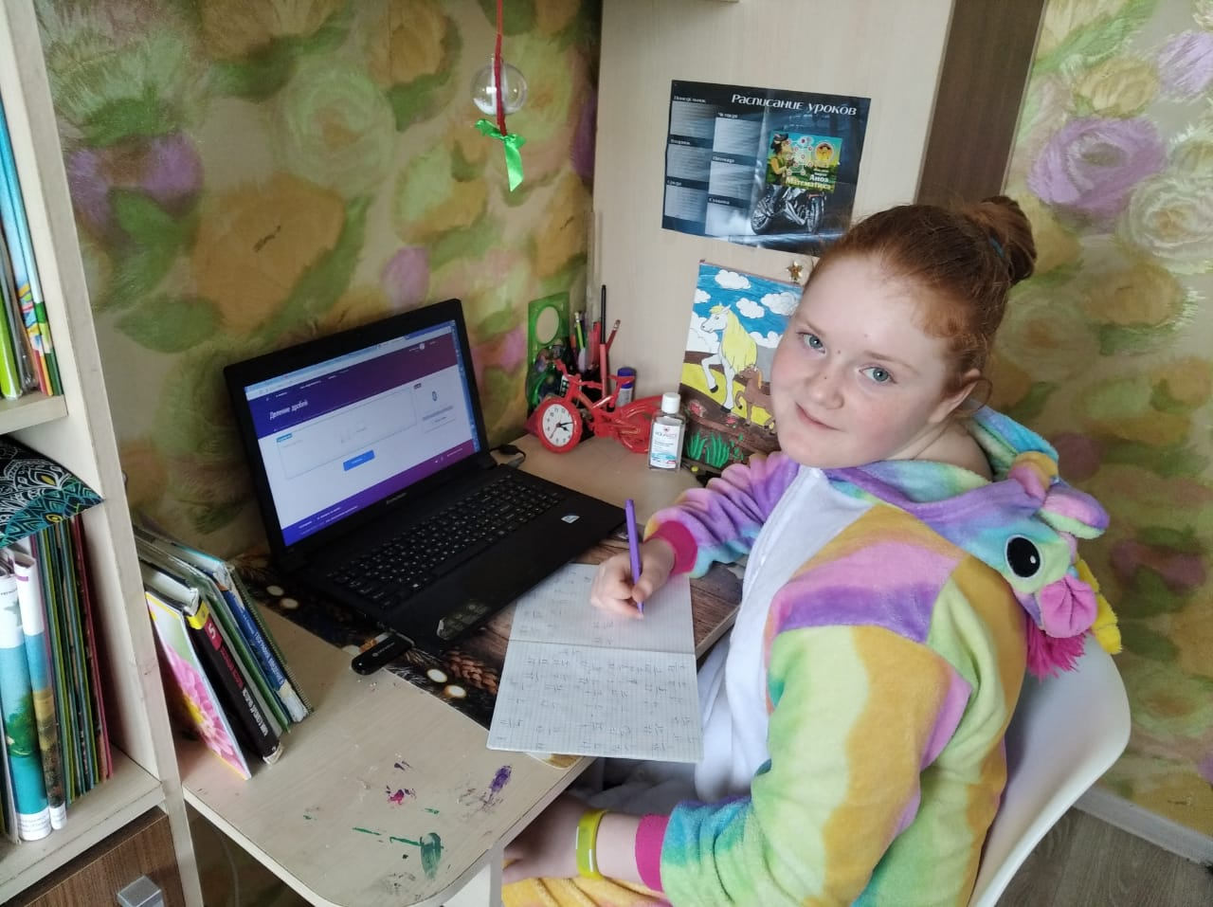
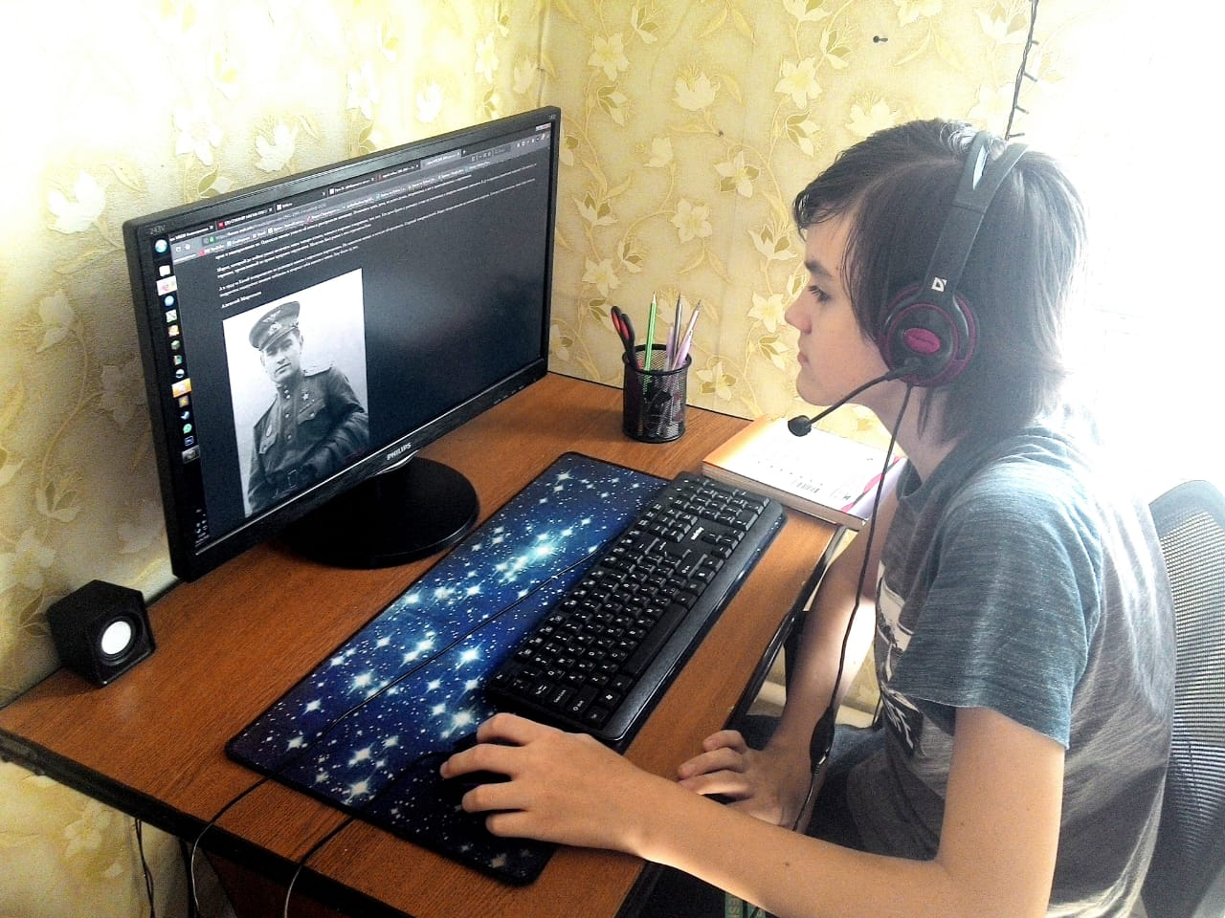
МЫ И СОЦИОКУЛЬТУРНАЯ ЖИЗНЬ

Slide 5
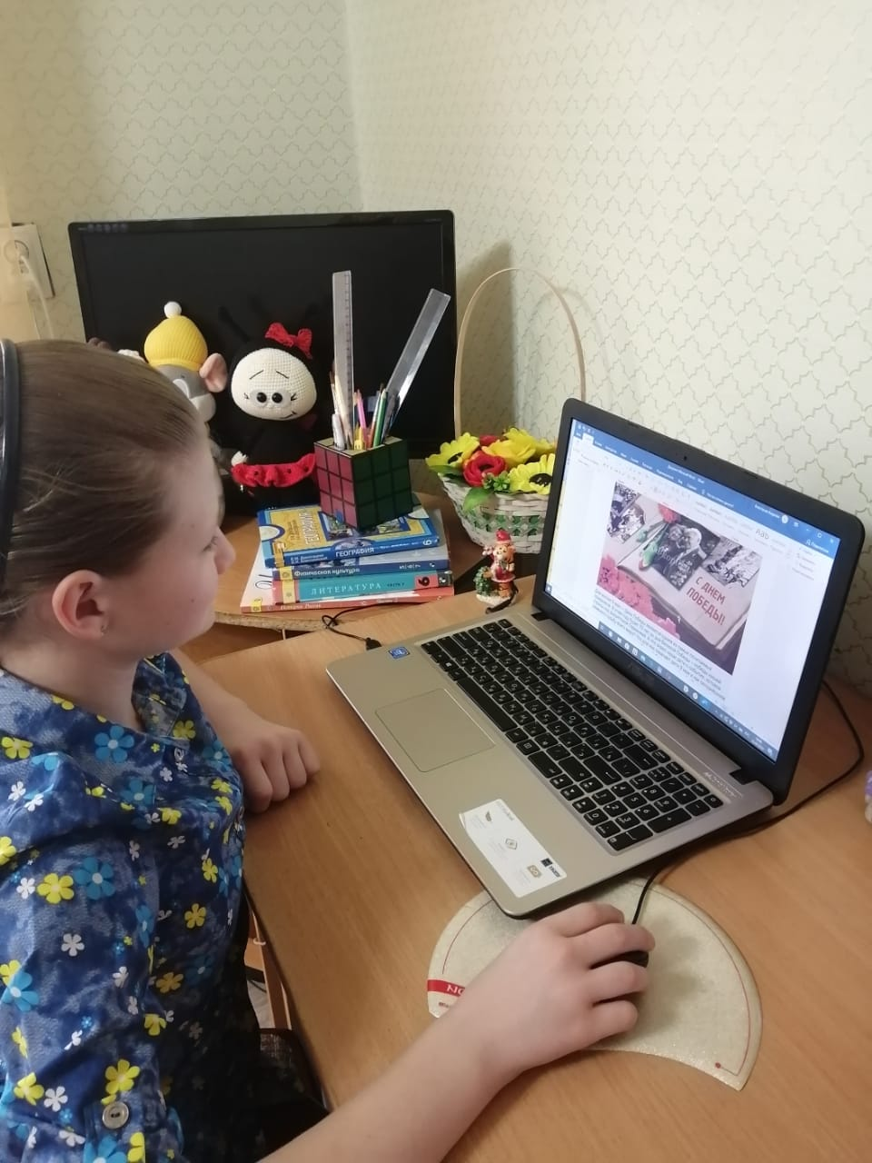
Смотрим видеоролик «75 - летию Великой Победы посвящается…»

Slide 6
Работаем на портале
«Добровольцы России»

Slide 7

ПРАВОВОЕ ПРОСВЕЩЕНИЕ
https://www.youtube.com/watch?v=eZBnblbXCCE Права и обязанности ученика (видео урок)
https://www.youtube.com/watch?v=Vs4mBbhU1m4 Азбука прав ребенка (познавательный мультфильм Смешарики)

Slide 8
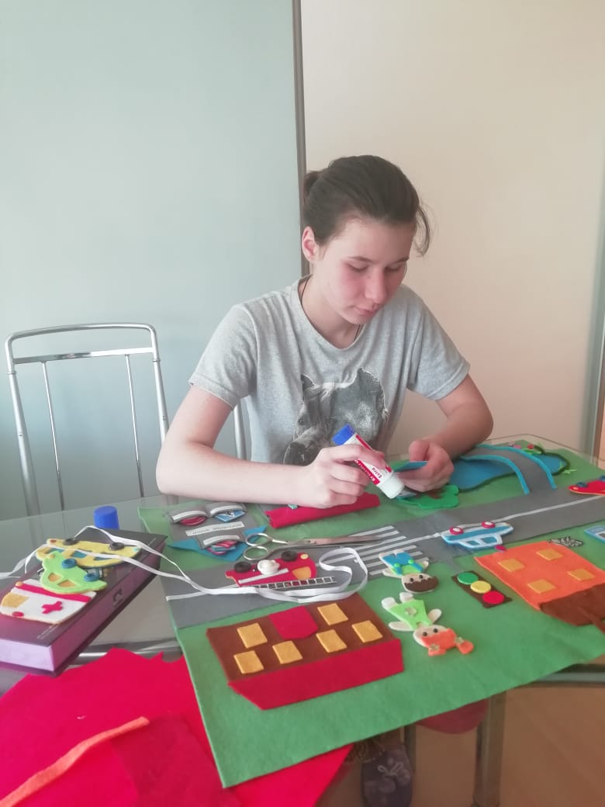
Мастерим авто - городок

Slide 9

ЗДОРОВЫЙ ОБРАЗ ЖИЗНИ
Вредные привычки | Классные часы | Инфоурок
Профилактика вредных привычек | Классные часы | Инфоурок
Влияние наркотиков на здоровье человека | Классные часы | Инфоурок
Основы здорового образа жизни | Классные часы | Инфоурок
Здоровый образ жизни. Правильное питание | Классные часы | Инфоурок
Здоровый образ жизни. Профилактика переутомления | Классные часы | Инфоурок
Психологическая уравновешенность | Классные часы | Инфоурок
Компьютер и его влияние на здоровье человека | Классные часы | Инфоурок

Slide 10
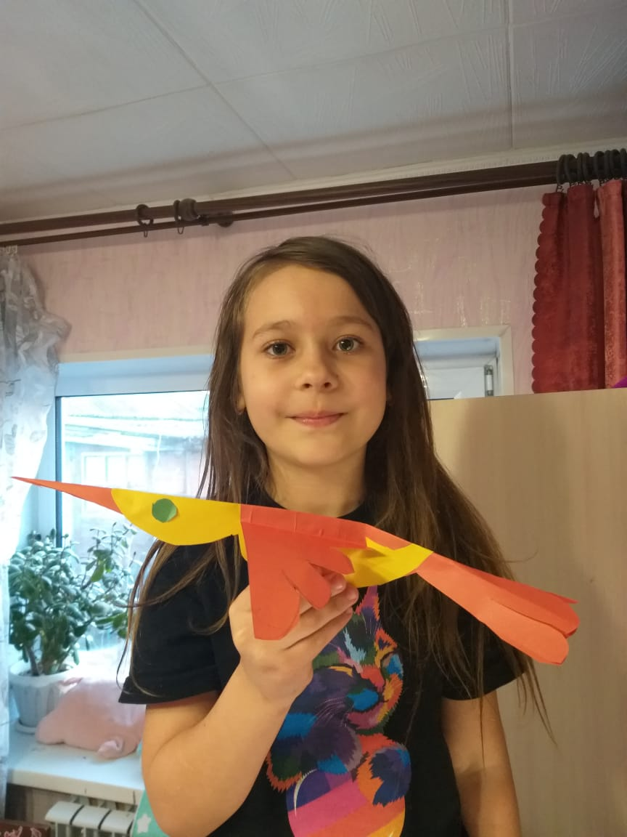
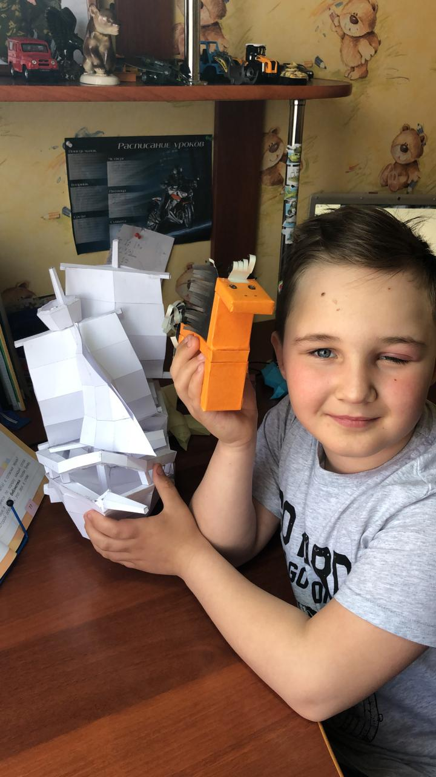
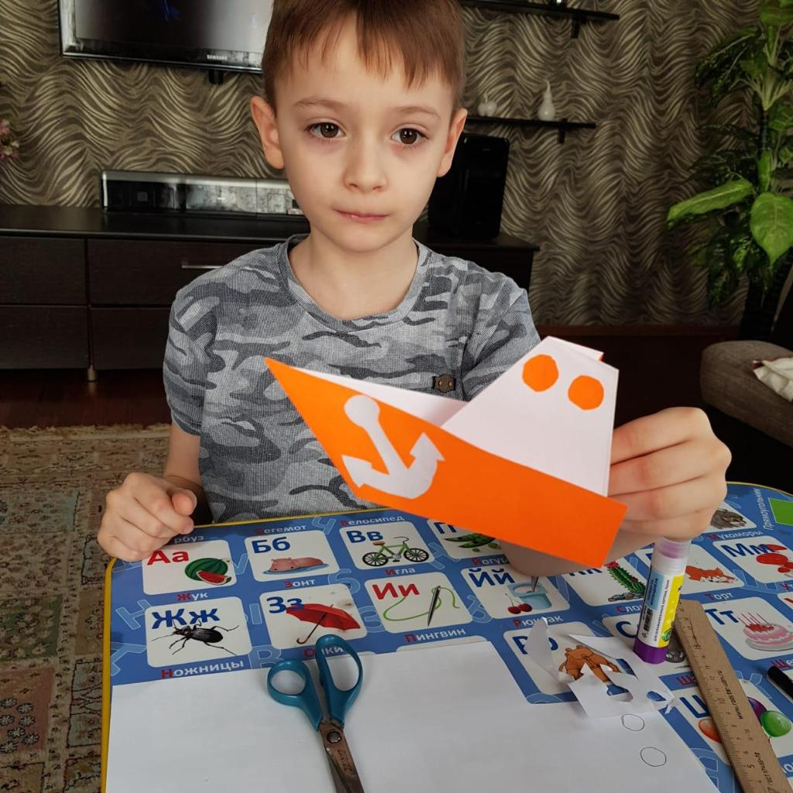
Делаем, творим, мастерим…

Slide 11
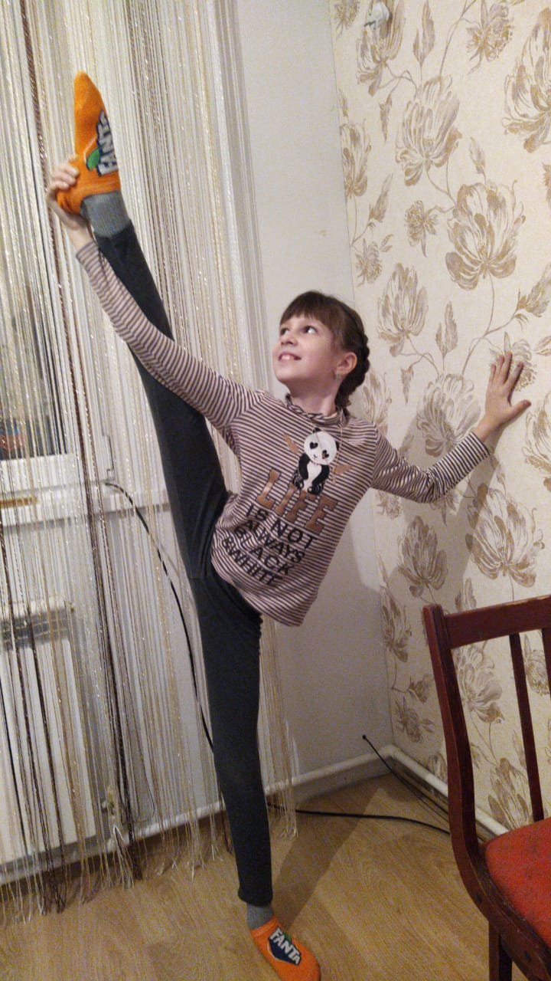
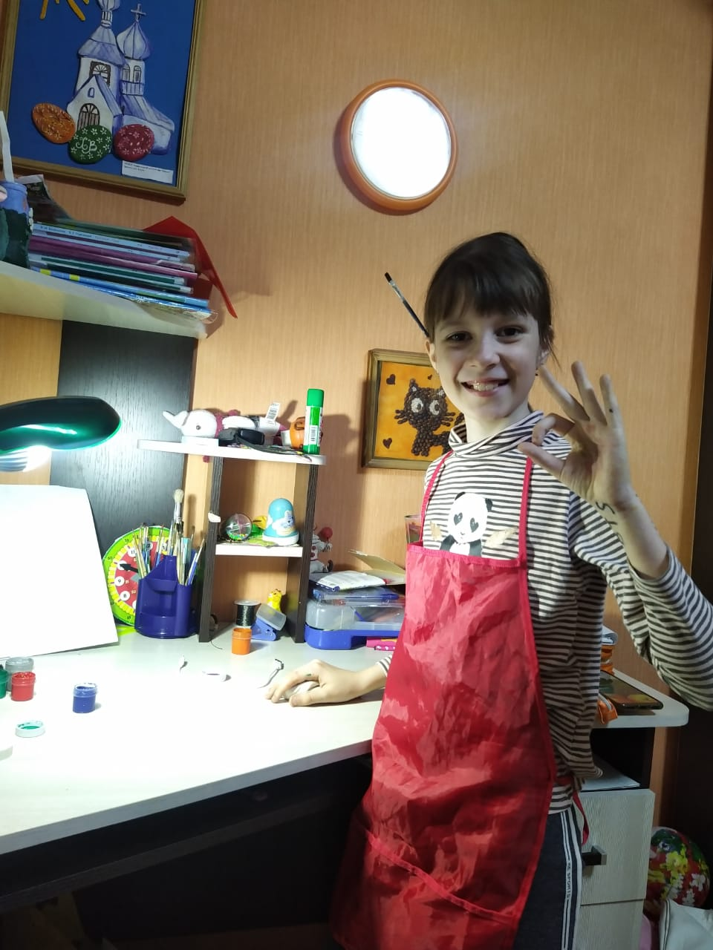
Проводим день с пользой…

Slide 12
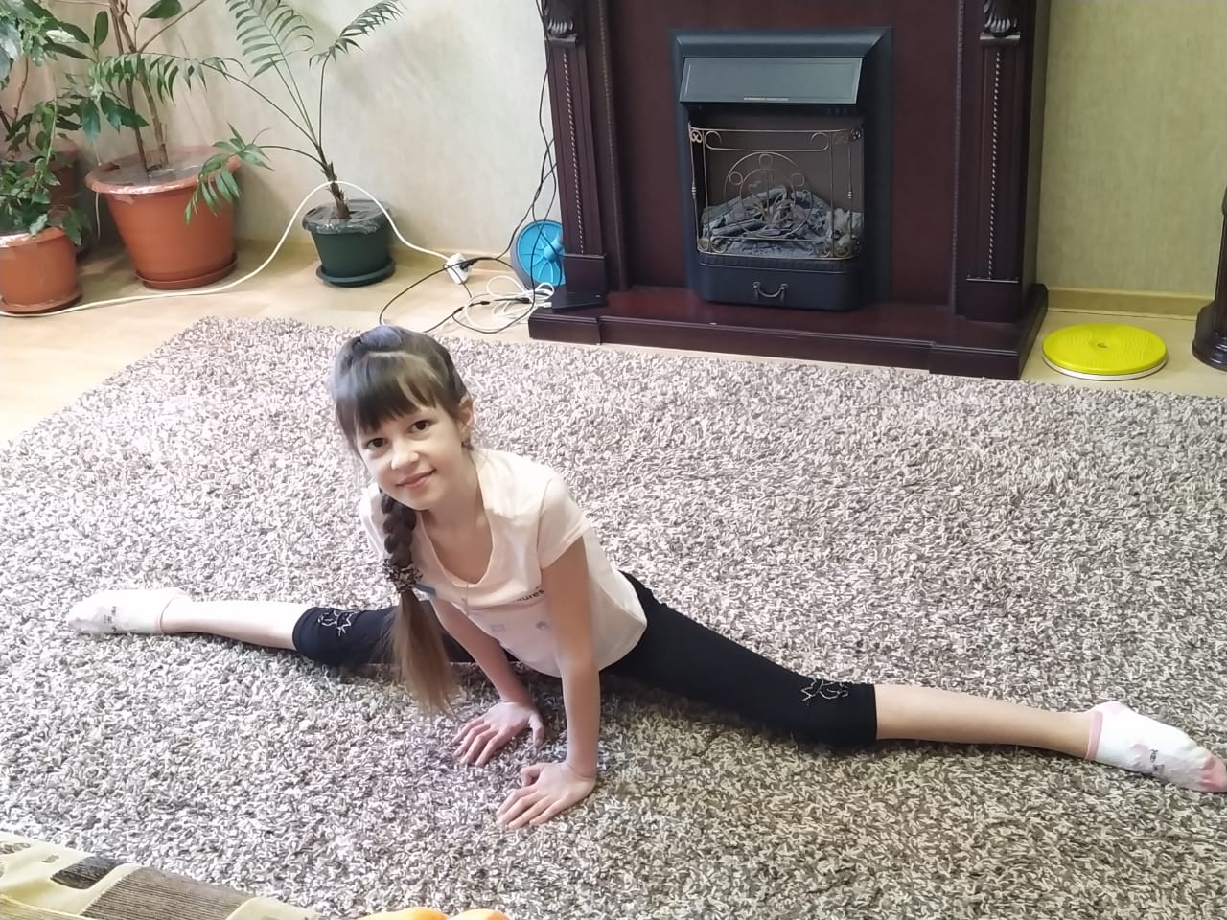
Занимаемся физкультурой

Slide 13

Профилактика ддтт
1. «Дорога без опасности»
2. Портал "Город дорог"

Slide 14
ПОМОЩЬ ПСИХОЛОГА
Памятка родителям учащихся во время дистанционного обучения
Важно сохранять и поддерживать рабочий распорядок дня учащихся: время подъёма, время учебы, перерывы, время досуга, время отбоя.
Со стороны родителей важно сохранять спокойствие и адекватное отношение к происходящему. Эмоциональное состояние студента зависит от состояния родителей и их членов семьи. Следует оградить от подробностей и длительного обсуждения о пандемии.
Нужно создавать соответствующую рабочую зону, во время занятия учащегося создайте атмосферу тишины. По возможности оставьте одного в комнате, отложите домашние дела.

Slide 15
ПОМОЩЬ ПСИХОЛОГА
Памятка родителям учащихся во время дистанционного обучения
Главное, чтобы учащийся был сосредоточен на занятии и его не отвлекали другие домашние события.
Проявите заинтересованность, обсуждайте пройденные темы, предлагайте свою помощь.
Заранее приготовьте чай, легкую еду, чтобы во время перерыва ребенок мог перекусить.
Давайте им возможность заниматься творчеством.
Контролируйте требования самоизоляции.

Slide 16
Уважаемые коллеги и учащиеся!
Объявленная в России самоизоляция из-за пандемии коронавируса может вызвать стресс и эмоциональную напряженность из-за непривычного образа жизни. Чтобы сохранить психологическое здоровье надо концентрироваться на реальности, рассуждать о том, что происходит, но не находиться в информационном потоке круглые сутки, исключить чтение ужасающих рассуждений "диванных умников и паникёров" в социальных сетях.
Мы все должны понять, что стресс ослабевает наш иммунитет, а паника способствует потере связи с реальностью. Поэтому не должны поддаваться стрессу и панике, сохранить эмоциональную устойчивость, поддерживать в тонусе свой организм и физическое состояние, быть оптимистом.
У нас с вами появилась возможность побыть наедине с собой, с семьей и заняться саморазвитием, не забывая мер предосторожности и соблюдения гигиены. Только вдумайтесь – вы, наконец, сможете заняться тем, что откладывали многие недели, а возможно даже и годы.

Slide 17
Уважаемые коллеги и учащиеся!
Главное - эффективно распределить время, составить план, не поддаваться панике, мыть руки, а при необходимости выйти на улицу обязательно надевать маску.
Несколько рекомендаций, которые помогут вам сохранять светлый ум и поддерживать тело в тонусе во время самоизоляции:
- Понять и принять. Отрицать и злиться - не самая лучшая стратегия сейчас.
- Соблюдать все требования изоляции.
- Соблюдать режим дня. Не спать до обеда и поздно ложиться.
- Перед сном принимать контрастный душ.
- Поддерживайте и берегите родных.
- Прочитайте книги, изучите иностранный язык, пройдите онлайн-курсы, общайтесь через Skype, Viber, видеозвонок по ватсап.
- Проведите генеральную уборку.
- Занимайтесь йогой или физической нагрузкой. Движение-жизнь. По утрам делайте зарядку 5-10 минут.

Slide 18
Уважаемые коллеги и учащиеся!
- Общайтесь с семьей, приятно проведите досуговое время со всеми, развивайте детей.
- Готовьте всей семьей вкусные и необычные блюда.
- Смотрите сериалы и фильмы (исключите остросюжетные, агрессивные, кровавые и ужасы), предпочтительно смотрите мелодрамы и комедии.
- Занимайтесь рукоделием, рисованием и т.д.
- Можно затеять мини ремонт или перестановку в квартире.
Ситуация с COVID-19, а также самоизоляция, конечно, сказывается на эмоциональном состоянии людей. Мы по-разному переживаем эти обстоятельства и реагируем на них. Кто-то игнорирует, кто-то сильно взволнован, боится, а кто - то испытывает обиду - ищет тех, кто виноват в происходящем.
Главное - не паниковать, соблюдать требования, прислушиваться к советам, рекомендациям и верить в лучшее.
Берегите себя и близких, будьте здоровы!

Slide 19
МЕДИАВОЖАТЫЙ
В разделе «МЕДИАВОЖАТЫЙ» вы сможете посмотреть видеоролики, анимационные и мультипликационные фильмы и др.
Общее понятие опасности и чрезвычайной ситуации | Классные часы
Чрезвычайная ситуация | Классные часы
Здоровье человека | Классные часы
Здоровый образ жизни. Правильное питание | Классные часы
Режим дня, двигательная активность и закаливание | Классные часы
Вредные привычки | Классные часы
Профилактика вредных привычек | Классные часы
Опасность курения | Классные часы
Влияние наркотиков на здоровье человека | Классные часы
Болезни и их причины. Профилактика гриппа и простуды | Классные часы
Психологическая уравновешенность | Классные часы
Стресс и его влияние на человека | Классные часы
Компьютер и его влияние на здоровье человека | Классные часы
Возможные опасности и опасные ситуации дома | Классные часы
Электричество и газ как источники возможной опасности | Классные часы
Криминогенные ситуации и личная безопасность | Классные часы
Общение с незнакомыми людьми | Классные часы

Slide 20
МЕДИАВОЖАТЫЙ
В разделе «МЕДИАВОЖАТЫЙ» вы сможете посмотреть видеоролики, анимационные и мультипликационные фильмы и др.
Опасности, которые могут вам встретиться по дороге в школу | Классные часы
Дорожное движение, безопасность участников дорожного движения | Классные часы
Водитель. Безопасность велосипедиста | Классные часы
Дорожные знаки | Классные часы
Сигналы светофора и регулировщика | Классные часы
Безопасность на водоемах | Классные часы
Пожарная безопасность | Классные часы
Уроки тетушки Совы - Азбука дорожной безопасности - Все серии подряд
Азбука безопасности на дороге - Метро и железная дорога (Уроки тетушки Совы) серия 10
Азбука безопасности - Светофоры | Смешарики 2D. Обучающие мультфильмы
Азбука финансовой грамотности | Смешарики 2D. Обучающие мультфильмы
Азбука здоровья - Правильное питание | Смешарики 2D. Обучающие мультфильмы
Азбука безопасности - Пожарная безопасность | Смешарики 2D. Обучающие мультфильмы

Slide 21

СПАСИБО
ЗА ВНИМАНИЕ!

